Slide 1


Классы и объекты
Занятие №5

Slide 2
ООП
Когда рассматривают ООП в различных языках программирования, то обычно говорят о создании объектов на основе классов. С 2015 года (стандарт ES6) классы появились и в JavaScript, хотя и до этого времени в нем можно было создавать объекты.

Slide 3
Объекты
В прошлых темах мы работали с примитивными данными - числами, строками, но данные не всегда представляют примитивные типы. Например, если в нашей программе нам надо описать сущность человека, у которого есть имя, возраст, пол и так далее, то естественно мы не сможем представить сущность человека в виде числа или строки.

Slide 4
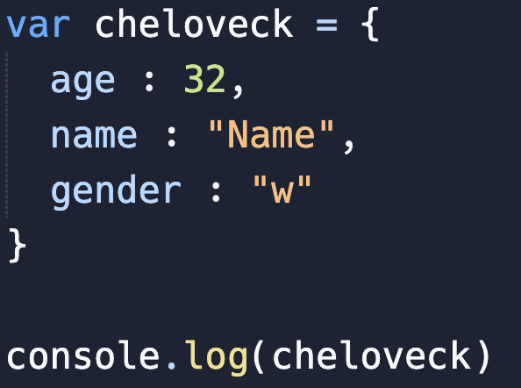

Slide 5
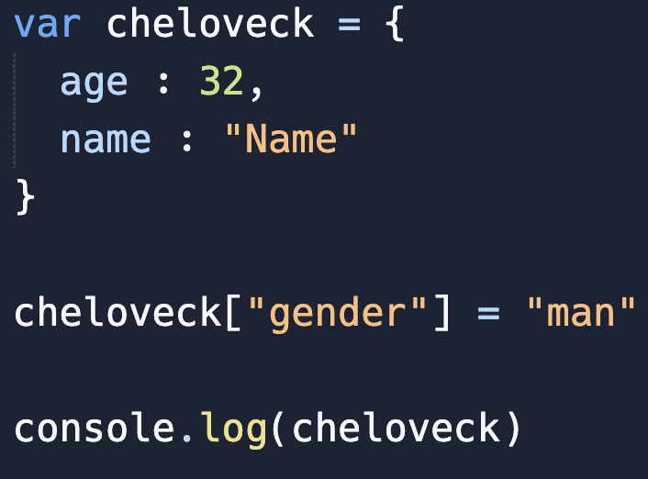
ДЛЯ ДОБАВЛЕНИЯ ПАР «КЛЮЧ-ЗНАЧЕНИЕ» В ОБЪЕКТ МОЖНО ИСПОЛЬЗОВАТЬ ДВА ПОДХОДА. Первый подход через стандартный

Slide 6
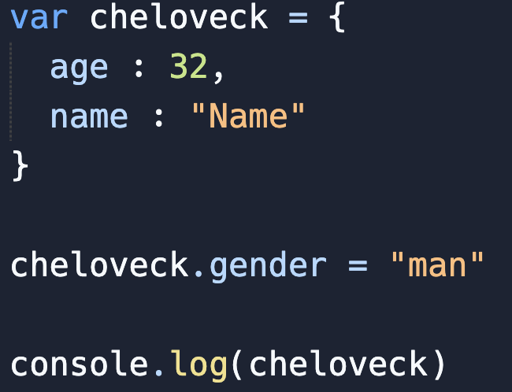
Второй подход

Slide 7
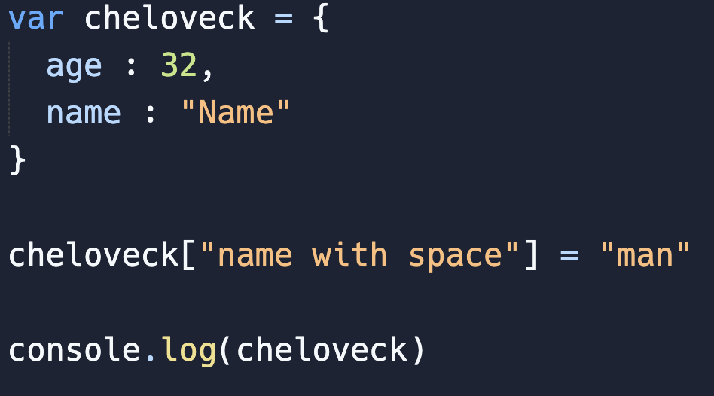
Вы можете использовать любой из двух способов, но если у вас возникнет необходимость хранить в качестве ключа строку, содержащую с пробелами, то тогда второй синтаксис не подойдет.

Slide 8
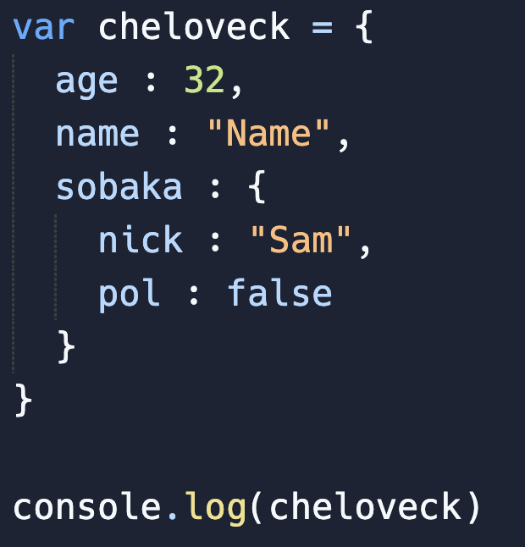
При создании объекта можно внутрь вставить другой объект.

Slide 9
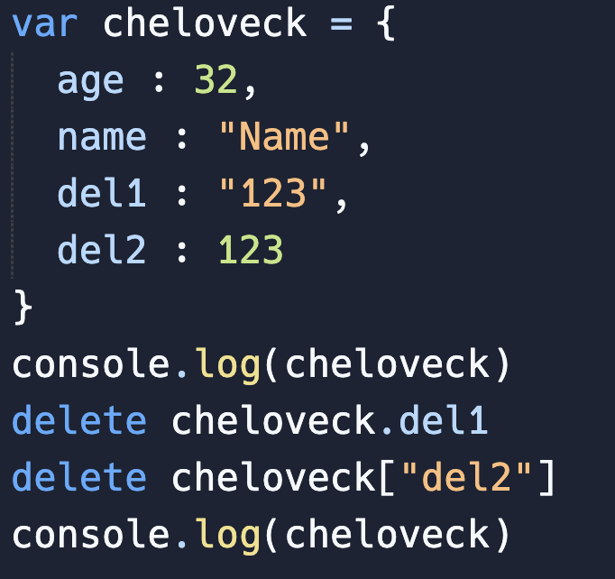
Удаление свойств

Slide 10
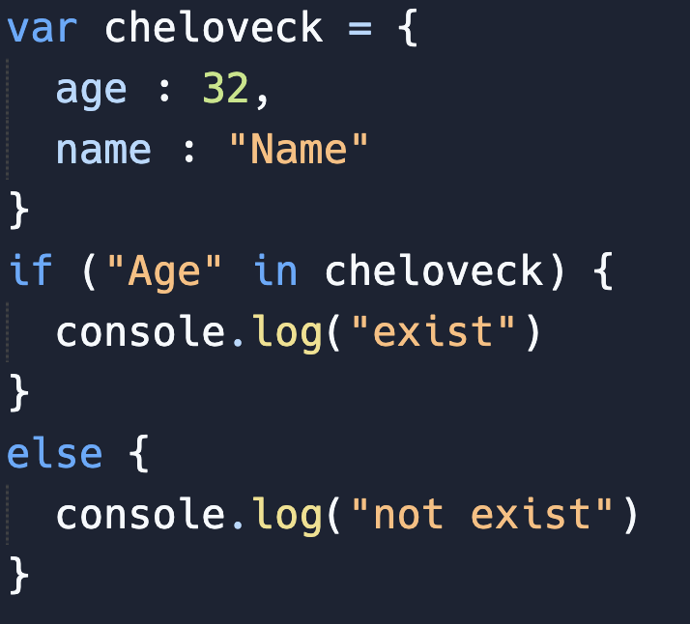
Проверка существования свойства внутри объекта
Она
возвращает
true, если
cвойство
есть внутри
Объекта.

Slide 11
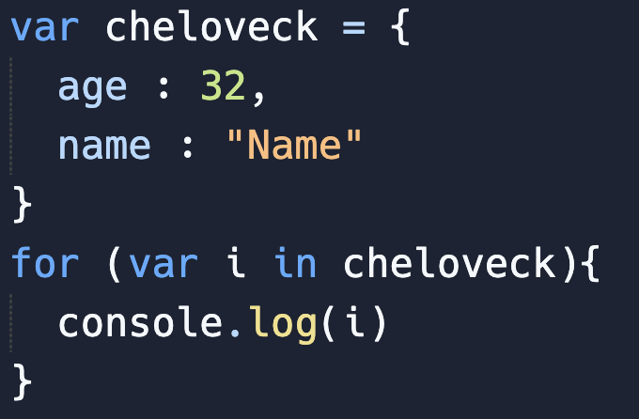
Просмотр всех свойств внутри объекта

Slide 12
Задание
Создать объект, описывающий прямоугольник (хранит координаты левой верхней и правой нижней точек), и написать следующие функции для работы с таким объектом.
1. Функция принимает объект и выводит инфу о нем.
2. Функция принимает объект и возвращает его ширину.
3. Функция принимает объект и возвращает его высоту.
4. Функция принимает объект и возвращает его площадь.
5. Функция принимает объект и возвращает его периметр.

Slide 13
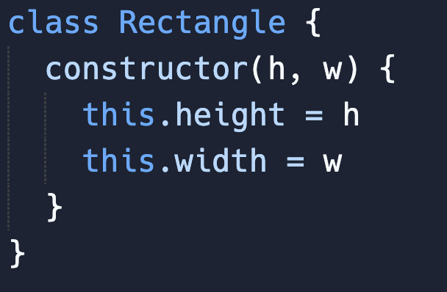
Класс

Slide 14
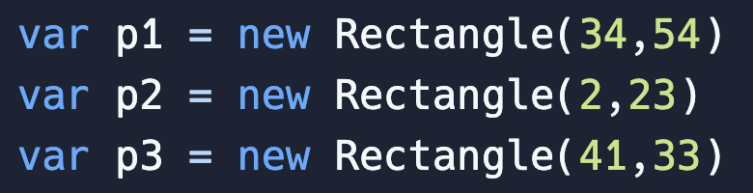
Экземпляры класса

Slide 15
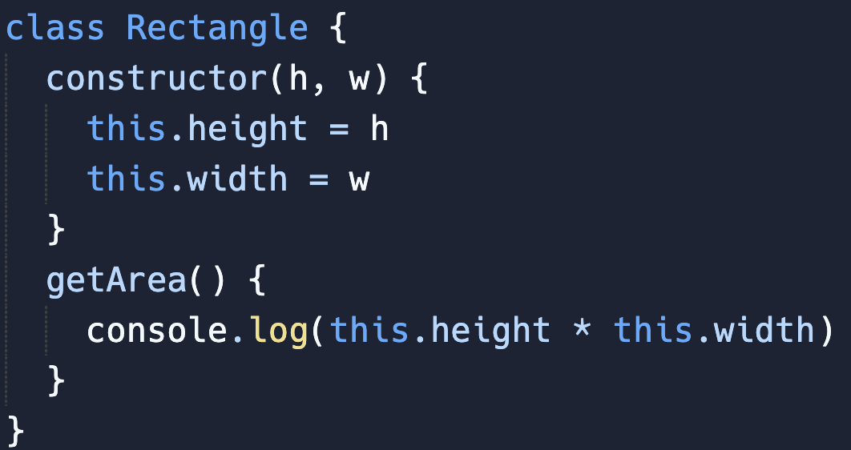
Методы внутри класса

Slide 16
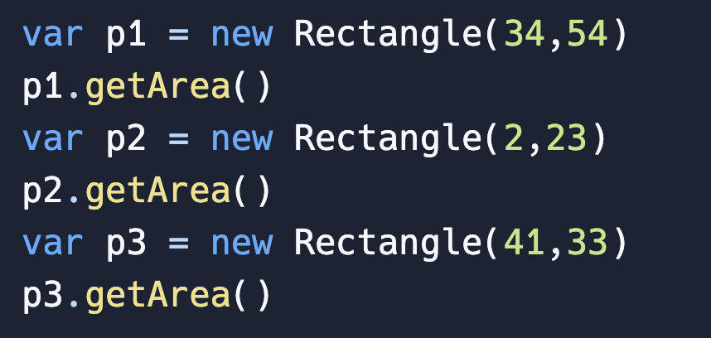
Обращение через точку

Slide 17
Задание
Есть класс Person, со свойствами: имя, фамилия и квалификация специалиста.
Есть метод, который возвращает строку, включающую в себя всю информацию о сотруднике.
Создайте три экземпляра класса Person.
Посмотрите информацию о сотрудниках и увольте самое слабое звено.

Slide 18
ВОПРОСЫ

Slide 19
ПРАКТИКА

Slide 20
Давайте подведем итоги.

